Slide 1
KURS ANIMACJI MODLITWY CHARYZMATYCZNEJ
Uwielbienie

Slide 2
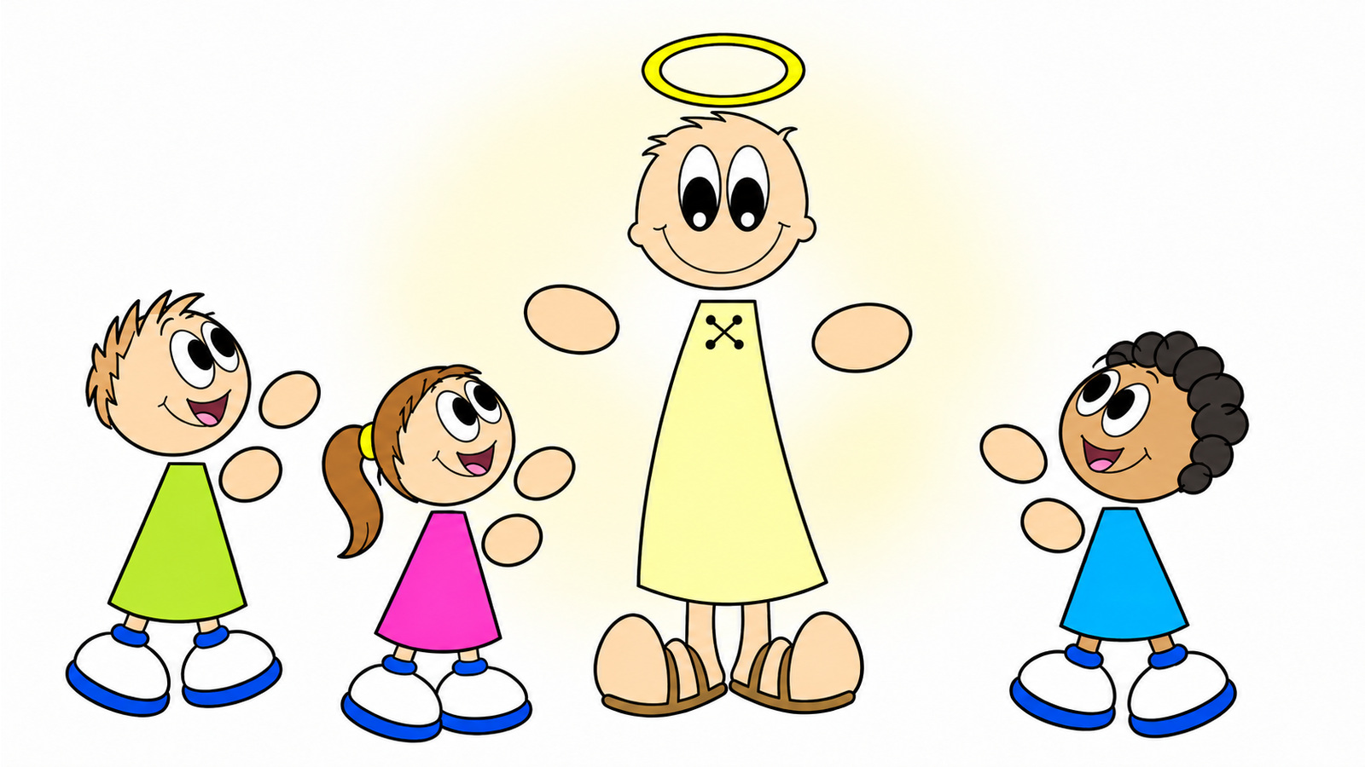
Jezus w centrum
Doświadczenie Pięćdziesiątnicy prowadzi do uwielbienia Jezusa i oddawania chwały Bogu.

Slide 3
Dlatego, że On jest
„Wysławia Go dla Niego samego, oddaje Mu chwałę nie ze względu na to, co On czyni, ale dlatego że On JEST”
KKK 2639

Slide 4
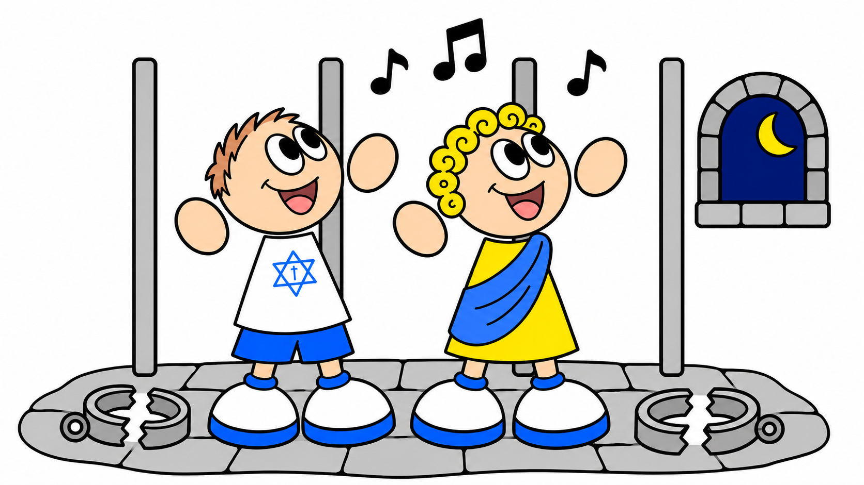
Uwielbienie w trudnościach
Paweł i Sylas wielbili Boga także w więzieniu, a On działał pośród ich trudności (Dz 16,25–26).

Slide 5
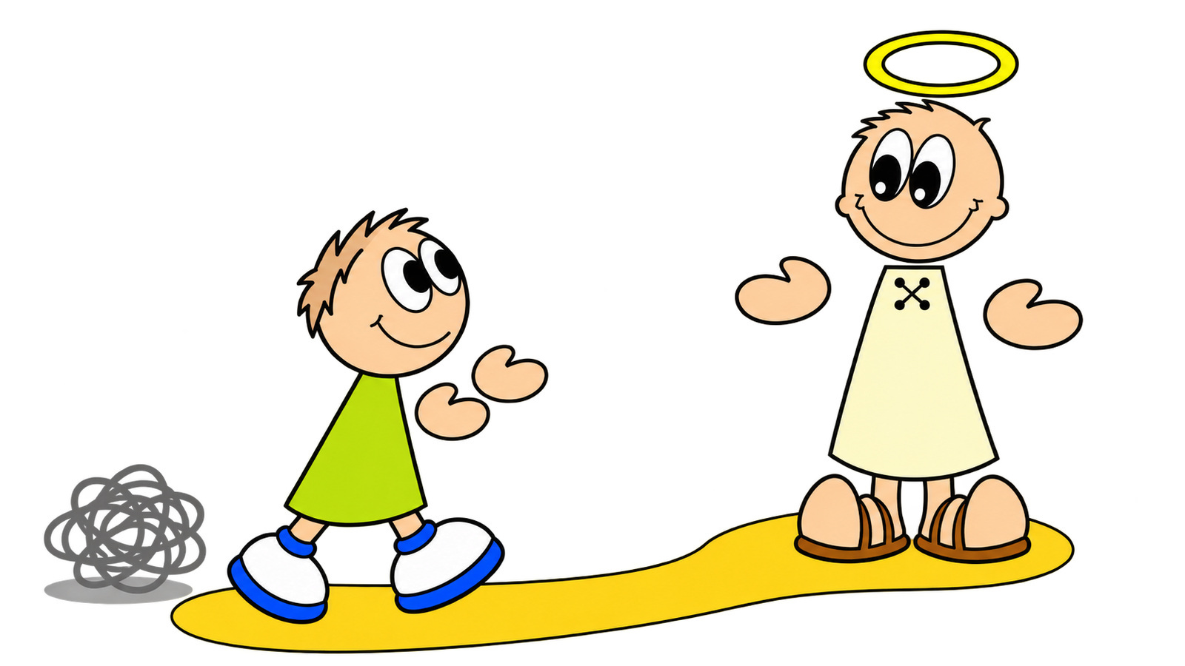
Od siebie ku Bogu
W uwielbieniu człowiek przestaje skupiać się na sobie i kieruje całe serce ku Bogu.

Slide 6
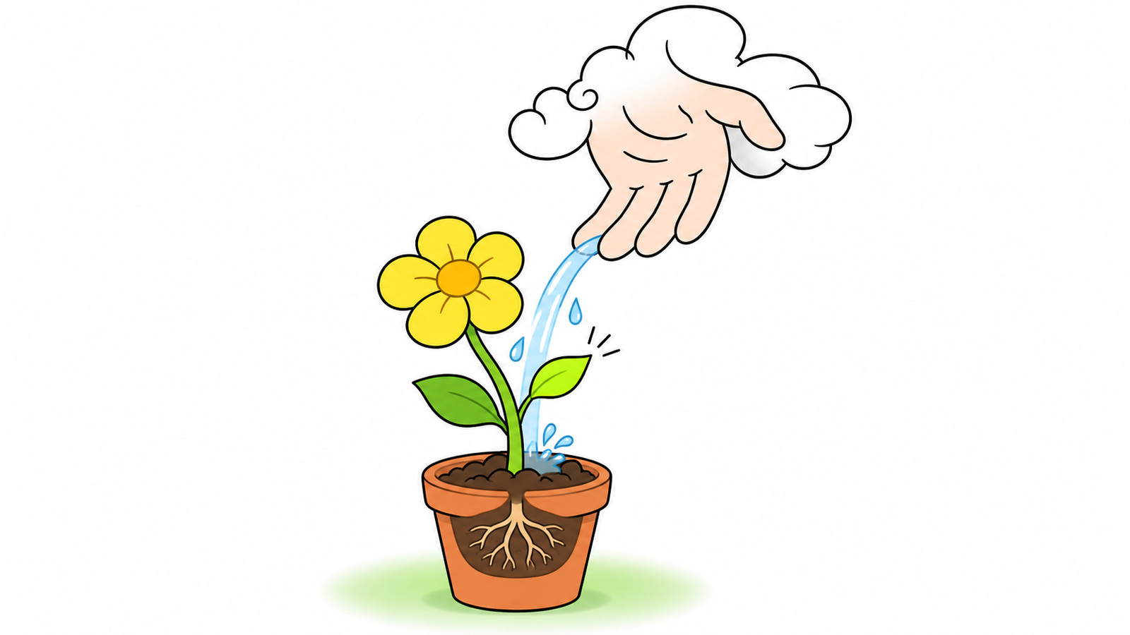
Kwiat i Ogrodnik
Gdy Ty zajmujesz się Bogiem, On zajmuje się Tobą i daje Ci wzrost.

Slide 7
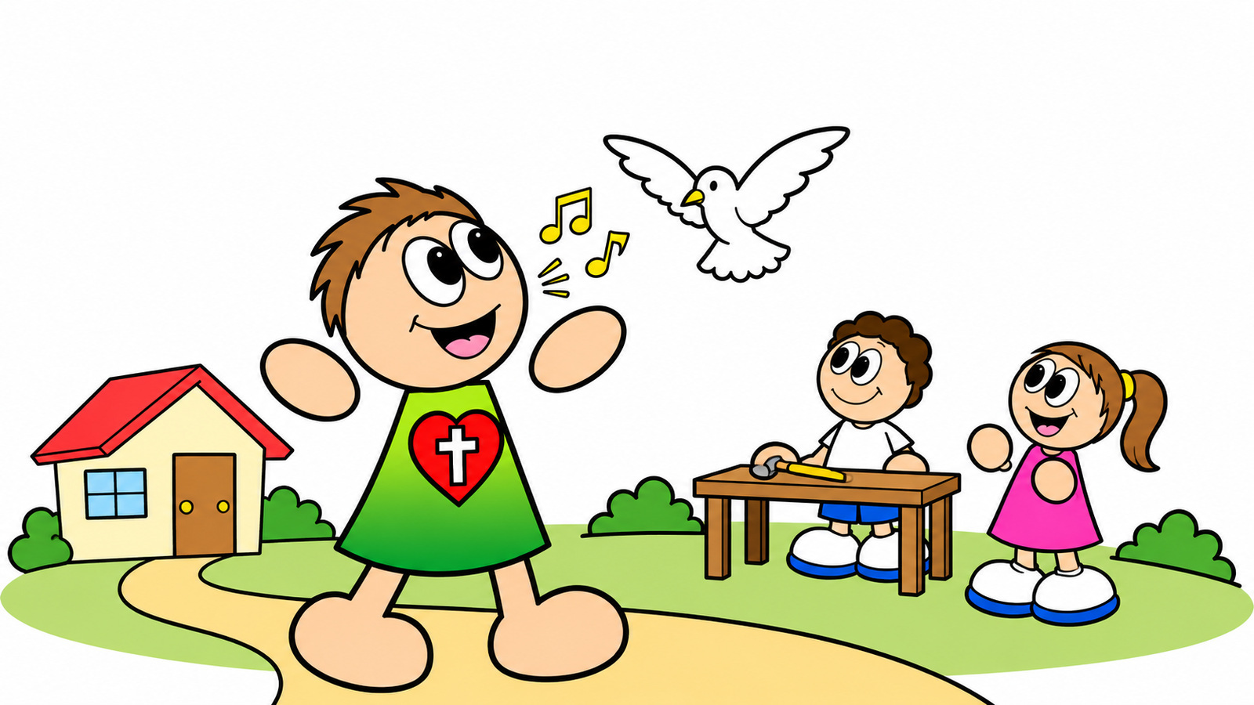
Uwielbienie jako sposób życia
Śpiewem, słowami i w ciszy zwracamy serce ku Bogu. Duch Święty uczy tak żyć każdego dnia.

Slide 8
UWIELBIENIE JEST DROGĄ DO JEZUSA!

